Slide 1
Обернена кутова засічка
Лабораторна робота №2

Slide 2
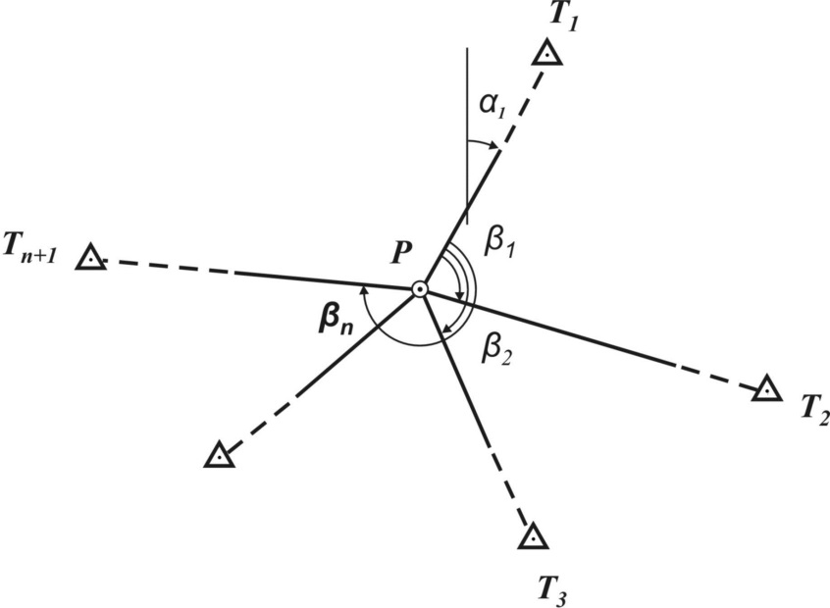
Задача Патенота
Сутність оберненої геодезичної засічки полягає у визначенні координат додаткової точки P шляхом вимірювання на цій точці кутів між напрямками як мінімум на три вихідних пункти з відомими координатами.
На практиці для отримання надійного контролю та підвищення точності визначення координат шуканої точки використовують багаторазову зворотну засічку не менше ніж за чотирма вихідними пунктами (див. рис.).
У цьому випадку рішення зворотної засічки виконують незалежно по двом комбінаціям вихідних пунктів (наприклад, пункти 1,2,3 і 1,3,4).

Slide 3
Спосіб деламбра
Слід пам'ятати, що при розв’язку зворотної засічки вихідні пункти нумерують за годинниковою стрілкою, вважаючи спостерігача (точка P) центром.
З численних способів і прийомів вирішення завдання Потенота завданням передбачено вирішення зворотної геодезичної засічки по чотирьом вихідним пунктами (див. рис.) способом Деламбра.
Ідея цього способу полягає в приведення рішення зворотної засічки до вирішення прямих засічок за формулами Гаусса.
Для цього необхідно по вихідним даним знайти дирекційні кути напрямків з вихідних пунктів на визначену точку.

Slide 4

Розв’язок задачі патенота Способом деламбра
Розраховують дирекційний кут напрямку з вихідного пункту 1 на обумовлену точку P за формулою

Slide 5
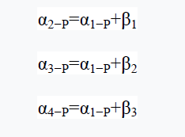
Розв’язок задачі патенота Способом деламбра
Визначають дирекційні кути напрямків з інших вихідних пунктів (2,3,4):

Slide 6
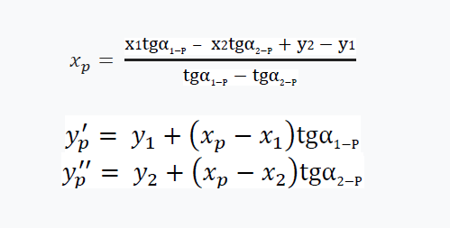
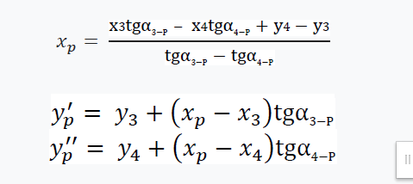
Розв’язок задачі патенота Способом деламбра
Використовуючи формули тангенсів або котангенсів дирекційних кутів напрямків з вихідних пунктів на певну точку P (формули Гаусса), обчислюють координати точки P в двох комбінаціях. Перше рішення отримують при використанні дирекційних кутів α_{1-p} і α_{2-p}.
Для другого рішення використовують дирекційні кути α_{3-p} і α_{4-p}. Друге рішення є контрольним і незалежним від першого, так як кут β₃, який бере участь у визначенні дирекційного кута α_{4-p}, не використовувався при обчисленні кута α_{1-p} за формулою Деламбра.
1-ша комбінація
2-га комбінація

Slide 7
Результати обчислень заносимо в таблицю
Формули | Значенння | Формули | Значення | Формули | Значення
У1 |  | (2) х1
У2 |  | (4) х2 |  | α1-р
У3 |  | (6) х3 |  | β2
У4 |  | (8) х4 |  | α3-р
у2 - у1 |  | (11) х2 - х1 |  | β3
у1 - у3 |  | (12) х1 - х3 |  | α4-р
β1 |  | (14) β2 |  | tgα3-p
(15) ctgβ1 |  | (16) ctgβ2 |  | tgα4-p
(17) Δy (числ.) |  | (18) Δх (знам.) |  | tgα3-p -tgα4-p
(19) tgα1-p |  | (20) α1-р |  | xp"
(22) tgα2-p |  | (21) α2-р |  | xp - x3
(23)tgα1-p-tgα2-p |  | (24) хр' |  | yp'
(25) xp - x1 |  | (26) хр - х2 |  | xp - x4
(27) y'p |  | (28) ур'' |  | yp"

Slide 8
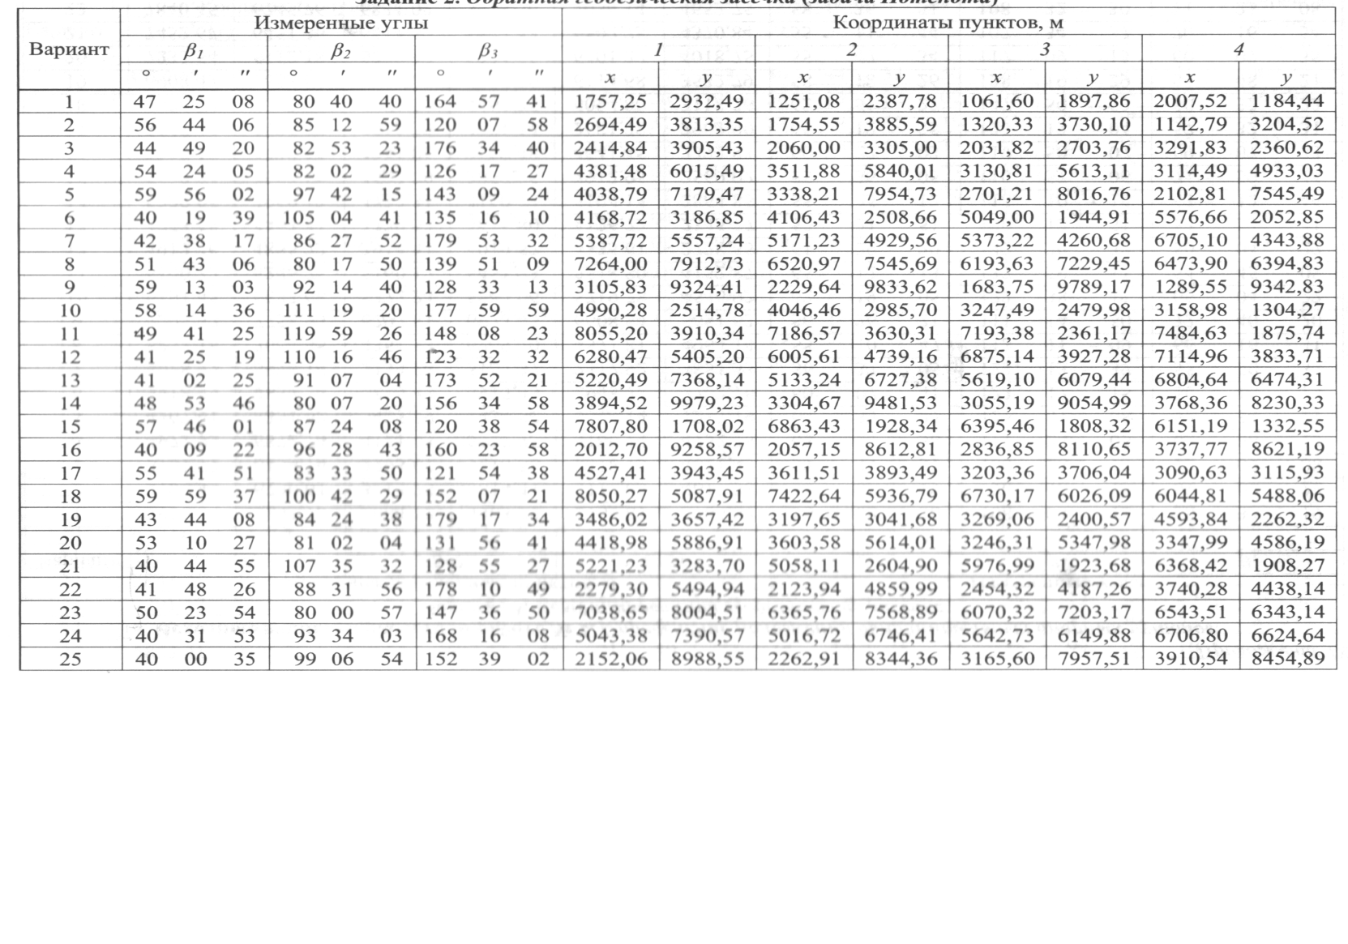
Індивідуальні завдання
(номер варіанту студент бере у викладача)

